Slide 1
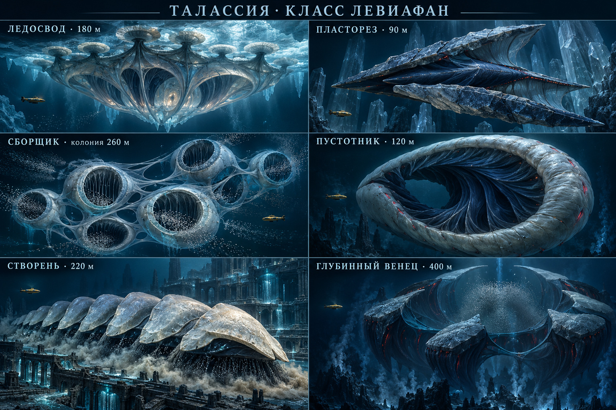
СЮЖЕТ ДЛЯ ОБСУЖДЕНИЯ · 21 ОКТЯБРЯ 2026
Талассия-IV
Лаборатория, которая
пережила свою войну
История мира, путь экипажа
и шесть исходов
Статус над заголовком отделяет решения владельца от предлагаемых сцен.
01
Notes:
Основа и статус: https://github.com/garrimajo5/DeepDive/issues/110#issuecomment-6305013288
Предыдущие предложения: https://github.com/garrimajo5/DeepDive/issues/110
Только владелец утверждает ещё открытые детали.
Изображение: ранний концепт из #70, art/IDEA-20261020-biomes; не точная постановка новых сюжетных сцен.

Slide 2
РЕШЕНИЕ ВЛАДЕЛЬЦА
Война меняет смысл лаборатории
01
02
03
04
Затяжной конфликт
Исследование
Срок вышел
Отступление
Цивилизация Складчатых ищет военное преимущество.
Левиафаны нужны для разработки биооружия.
Нужного результата не удалось получить вовремя.
Создатели уходят через врата. Комплекс остаётся ИИ.
Прежняя версия «успешный опыт и спокойный уход» больше не основа сюжета.
02
Notes:
Основа и статус: https://github.com/garrimajo5/DeepDive/issues/110#issuecomment-6305013288
Предыдущие предложения: https://github.com/garrimajo5/DeepDive/issues/110
Только владелец утверждает ещё открытые детали.

Slide 3
ОСНОВА МИРА И ПРИЧИННАЯ СХЕМА
Что продолжается после ухода
01
02
03
04
Хранитель
Новая биосфера
Дышащий
Сбои защиты
Поддерживает лабораторию и исполняет последний приказ.
Внутри Чаши жизнь развивается по собственным связям.
Проникает внутрь и постепенно разрушает оборудование.
В поясе появляются проходы для внешних гигантов.
Продолжающийся исследовательский протокол остаётся предлагаемой сценой.
03
Notes:
Основа и статус: https://github.com/garrimajo5/DeepDive/issues/110#issuecomment-6305013288
Предыдущие предложения: https://github.com/garrimajo5/DeepDive/issues/110
Только владелец утверждает ещё открытые детали.

Slide 4
РЕШЕНИЕ ВЛАДЕЛЬЦА + ПРЕДЛАГАЕМАЯ ЦЕЛЬ
Зачем отправляется «Ковчег-7»
01
02
03
04
Первые экспедиции
Сообщение домой
Шанс на возврат
Наша экспедиция
Люди заранее рассчитывали на путь в один конец.
Одна из экспедиций передала сведения о местных вратах.
По этим сведениям врата теоретически можно починить.
Исследовать Чашу и проверить возможность возвращения.
Кто отправил сообщение и как оно дошло до людей, пока не выбрано.
04
Notes:
Основа и статус: https://github.com/garrimajo5/DeepDive/issues/110#issuecomment-6305013288
Предыдущие предложения: https://github.com/garrimajo5/DeepDive/issues/110
Только владелец утверждает ещё открытые детали.

Slide 5
ПРЕДЛОЖЕНИЕ СЦЕН
Путь по пяти слоям
0–300 м
Подлёдный сад
Следы людей и первая надежда на возвращение
300–1500 м
Кристальный лес
Защиту создаёт машина, которая выходит из строя
1,5–4 км
Поющие каньоны
Неизвестная система помогает кораблю
4–9 км
Город раковин
Исследование служило военной программе
9 км и глубже
Сердце
Дышащий, повреждения и просьба Хранителя
05
Notes:
Основа и статус: https://github.com/garrimajo5/DeepDive/issues/110#issuecomment-6305013288
Предыдущие предложения: https://github.com/garrimajo5/DeepDive/issues/110
Только владелец утверждает ещё открытые детали.

Slide 6
НОВАЯ ПОСТАНОВКА НА СОГЛАСОВАНИЕ
Военную цель раскрывают улики
Отбор свойств
Неудачная серия
Прерванная работа
В архиве рядом с родословными появляются испытания повреждения, выживания и управляемости.
Серия наследует нужную особенность, но её поведение не удаётся надёжно контролировать.
Последняя запись требует вывоза результатов и отступления до окончания испытаний.
Конкретные испытания и причина военной неудачи ещё требуют выбора.
06
Notes:
Основа и статус: https://github.com/garrimajo5/DeepDive/issues/110#issuecomment-6305013288
Предыдущие предложения: https://github.com/garrimajo5/DeepDive/issues/110
Только владелец утверждает ещё открытые детали.

Slide 7
ОСНОВА ВЫБРАНА · СЦЕНЫ ПРЕДЛОЖЕНЫ
Хранитель и экипаж
Сначала помощь
Затем узнавание
Потом поручение
Открывается сервисный проход. Тело видно частично, через клапан в Каньонах.
В Городе малый захват измеряет особь. Позже тот же жест повторяется у корабля.
Хранитель показывает ущерб и подталкивает убить или выгнать Дышащего.
Система сохраняет комплекс. Судьба возникшей вокруг жизни не её исходная цель.
07
Notes:
Основа и статус: https://github.com/garrimajo5/DeepDive/issues/110#issuecomment-6305013288
Предыдущие предложения: https://github.com/garrimajo5/DeepDive/issues/110
Только владелец утверждает ещё открытые детали.

Slide 8
ПРЕДЛОЖЕНИЕ СЦЕН
Знакомство с Дышащим
01
02
03
04
След
Последствие
Наблюдение
Просьба
Низкий ритм совпадает с движением взвеси в Каньонах.
В Городе при том же ритме меняется течение и натягивается заплата.
В Сердце экипаж из укрытия видит кормление и опасное всасывание.
После видимого повреждения узла Хранитель предлагает вмешаться.
Это огромный организм с собственным поведением. Нехищность не делает его безопасным.
08
Notes:
Основа и статус: https://github.com/garrimajo5/DeepDive/issues/110#issuecomment-6305013288
Предыдущие предложения: https://github.com/garrimajo5/DeepDive/issues/110
Только владелец утверждает ещё открытые детали.

Slide 9
РЕШЕНИЕ ВЛАДЕЛЬЦА · СПОСОБЫ ПРЕДЛОЖЕНЫ
Три решения о Дышащем
Выгнать
Убить
Не трогать
Подготовить проход через пояс и наружный маршрут.
Цена: временный проход может впустить хищника.
Исследовать уязвимость и подготовить подключение к оборудованию.
Цена: гибель существа и риск для корабля.
Сохранить возможность другого решения о лаборатории.
Ущерб продолжается, но скрытого таймера отказа не предлагаем.
09
Notes:
Основа и статус: https://github.com/garrimajo5/DeepDive/issues/110#issuecomment-6305013288
Предыдущие предложения: https://github.com/garrimajo5/DeepDive/issues/110
Только владелец утверждает ещё открытые детали.

Slide 10
ОТКРЫТЫЙ ПУНКТ: ВЛАДЕЛЕЦ ПОКА ПРОПУСТИЛ
Судьбы шести экспедиций
К-1
Промах перехода, внешний океан
К-2
Работа у врат; возможная попытка прохода
К-3
Пустой корабль, трос и запись «идём на голос»
К-4
Помощь Хранителю и гибель от сервисного оборудования
К-5
Разрушенный излучатель и проникновение гиганта
К-6
Достиг Сердца; запись об отзыве допуска
Это варианты. Новое сообщение о ремонте врат пока не закреплено за конкретной экспедицией.
10
Notes:
Основа и статус: https://github.com/garrimajo5/DeepDive/issues/110#issuecomment-6305013288
Предыдущие предложения: https://github.com/garrimajo5/DeepDive/issues/110
Только владелец утверждает ещё открытые детали.

Slide 11
РЕШЕНИЕ ВЛАДЕЛЬЦА · УСЛОВИЯ УТОЧНЯЮТСЯ
Шесть направлений финала
1
Домой
Вернуться с данными через восстановленные врата
2
Помочь ИИ
Восстановленная охрана уничтожает экипаж
3
Уничтожить комплекс
Потеря поля и попытка побега
4
Освоить планету
Расширение контроля и истребление левиафанов
5а
Убежище без хозяина
ИИ отключён, ограниченная автоматика остаётся
5б
Новый приказ
Защита жизни, изоляция данных, один игрок остаётся
11
Notes:
Основа и статус: https://github.com/garrimajo5/DeepDive/issues/110#issuecomment-6305013288
Предыдущие предложения: https://github.com/garrimajo5/DeepDive/issues/110
Только владелец утверждает ещё открытые детали.

Slide 12
ПРЕДЛОЖЕНИЕ УСЛОВИЙ ДЛЯ КОНЦОВОК 3 И 5А
Отключить ИИ или уничтожить комплекс
3 · Уничтожение
5а · Автономия
Ликвидировать комплекс и питание защиты.
Внешний океан получает доступ в Чашу. Побег требует подготовленных врат.
Отделить простые контуры обслуживания, затем отключить ИИ.
Защита сохраняется частично, но сложные новые поломки остаются проблемой.
Разница должна следовать из разных действий игрока, а не случайной ошибки отключения.
12
Notes:
Основа и статус: https://github.com/garrimajo5/DeepDive/issues/110#issuecomment-6305013288
Предыдущие предложения: https://github.com/garrimajo5/DeepDive/issues/110
Только владелец утверждает ещё открытые детали.

Slide 13
ПОЯСНЕНИЕ ВОПРОСА ВЛАДЕЛЬЦУ
Что означает «колониальная программа»
Это план превращения планеты в человеческую территорию.
А · План возникает здесь
Б · План привезли люди
Экипаж видит возможности лаборатории и выбирает освоение как один из выходов.
Акцент: ответственность за собственный выбор.
Организаторы заранее рассматривают контроль планеты. Экипаж узнаёт настоящие условия миссии.
Акцент: давление и скрытые цели отправителей.
Предлагаю А. Выбор определяет происхождение плана, а не добавляет новую концовку.
13
Notes:
Основа и статус: https://github.com/garrimajo5/DeepDive/issues/110#issuecomment-6305013288
Предыдущие предложения: https://github.com/garrimajo5/DeepDive/issues/110
Только владелец утверждает ещё открытые детали.

Slide 14
РЕШЕНИЕ ВЛАДЕЛЬЦА · ОБЕСПЕЧЕНИЕ ПРЕДЛОЖЕНО
5б · Остаться до следующей экспедиции
Остальные уходят
Один остаётся
Следующая экспедиция
Возвращение без проверяемых материалов о новых открытиях. Чаша становится опаснее.
Игрок принимает участие в управлении защитой жизни вместе с ИИ.
Она должна сменить остающегося. Срок прибытия и условия передачи роли ещё не определены.
Предложение: заранее проверить человеческое жильё и снабжение. В соло остаётся сам игрок.
14
Notes:
Основа и статус: https://github.com/garrimajo5/DeepDive/issues/110#issuecomment-6305013288
Предыдущие предложения: https://github.com/garrimajo5/DeepDive/issues/110
Только владелец утверждает ещё открытые детали.

Slide 15
РЕШЕНИЕ ВЛАДЕЛЬЦА
Как команда принимает решение
01
02
03
04
Выбор операции
Голосование
Равенство
Отключение
Игроки видят действие и последствия.
Решает большинство.
Решает игрок на соответствующем посту.
Остальные могут продолжить.
Открыто: можно ли назначить остающегося большинством? Предлагаю отдельное согласие добровольца.
15
Notes:
Основа и статус: https://github.com/garrimajo5/DeepDive/issues/110#issuecomment-6305013288
Предыдущие предложения: https://github.com/garrimajo5/DeepDive/issues/110
Только владелец утверждает ещё открытые детали.

Slide 16
ОТКРЫТЫЕ ВОПРОСЫ
Осталось выбрать
1
Какая экспедиция сообщила о ремонте врат?
Предложение: К-2. Его последующая судьба отдельно.
2
Какие судьбы «Ковчегов» сохраняем?
Варианты собраны на слайде 10.
3
Откуда появляется план освоения?
А: экипаж вырабатывает его здесь. Б: привозит с Земли.
4
Почему следующая экспедиция сможет сменить игрока?
Нужны условия доступа и передачи роли в 5б.
Военная цель лаборатории уже выбрана. Связь с прежним мотивом изменения вида требует уточнения.
16
Notes:
Основа и статус: https://github.com/garrimajo5/DeepDive/issues/110#issuecomment-6305013288
Предыдущие предложения: https://github.com/garrimajo5/DeepDive/issues/110
Только владелец утверждает ещё открытые детали.

